Slide 1
上海麦士 & 予芯智能 联合开发

Slide 2


上节总结

Slide 3

2.9 中断
在嵌入式系统里，中断是“驱动”所有事件的源泉，正如混沌世界的一缕缕微光。

Slide 4
2.9.1 中断是事件驱动的核心
一切行为都来自于“事件”，先有“事件”再有行为或称之为响应。
在嵌入式系统中，也是如此。所有的处理都要基于特定的“事件”，在没有事件的时候，绝大多数的状态是“睡觉”。而在嵌入式系统中的事件，基本都是由“中断”触发的。
对于中断的理解需要更加的宽泛：任何改变软件、硬件状态的事件都可以理解为中断。

Slide 5
2.9.1 中断里的xxx handler
在中断的世界中，我们习惯称一个事件为 xxx handler。“Handler”本意是操作者、搬运工、驯兽师……。在软件领域变成了一个专用术语“句柄”，其实还是比较形象的。每个中断代表发生了一个事件，然后自然需要操作者去完成一定的操作。后面当我们提到一个handler的时候，就把他联想称是针对某个事件的处理函数。在面向对象的编程中，handler还被赋予了更多的含义，比如打开了一个文件，那么这个被打开的文件就被赋予了一个句柄，后续对于这个文件的操作都通过这个句柄来实现。

Slide 6
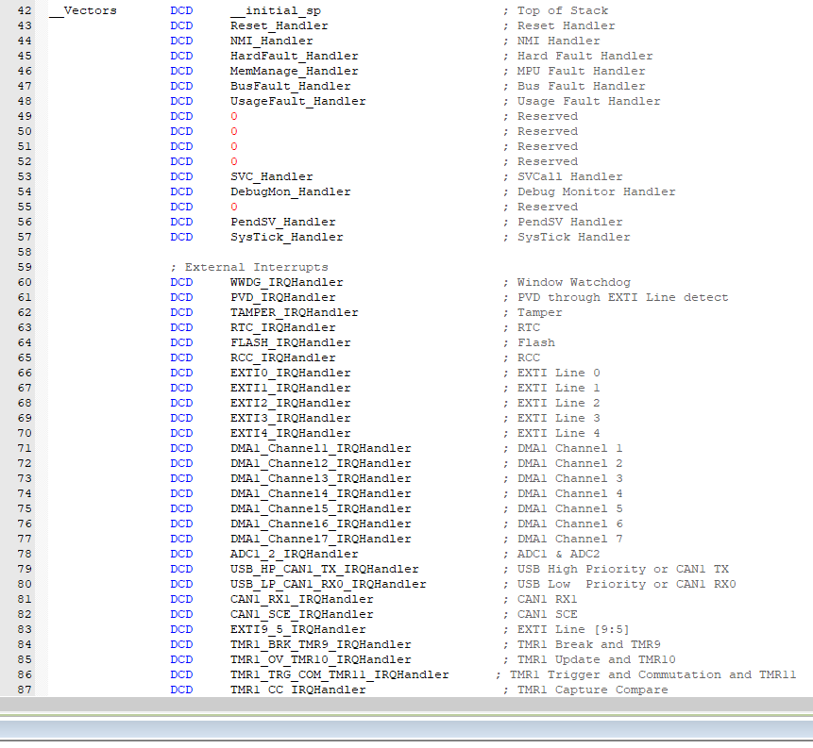
2.9.2 异常和中断
来自内核的中断往往被称为异常，其实异常和中断是一个东西。
不同的芯片中断数量和名字有所区别，作为工程师，请根据具体的芯片来确定。以手头开发板的芯片为基础。我们还是直接看代码，请打开sample1工程，然后打开“startup_at32f407vgt7.s”文件。然后找到中断向量表，如图8.6所示。后面我们还是老规矩，根据行号来做标号做解释。
图9.1: 中断向量表

Slide 7
2.9.2 中断向量表
42. 前面解释过，是向量表入口，这一行是栈的起始位置值。不清楚的请回看前面系统启动部分内容。
43. 这个就是系统上电，或者硬件Reset的时候的中断入口。这里被安排了一个名为Reset_Handler的程序入口。在本文件的第148行，可以找到这个程序的本体。这部分在系统启动部分也解释过了。
44. 是一个不可屏蔽中断，被安排了一个名为“NMI_Handler”的句柄。NMI是“Non Maskable Interrupt”的简称，来自于外部事件。普通的中断可以在软件中被屏蔽，因为软件可能在处理一些非常重要的事情不希望被打断。这个很好理解，当你正和一个漂亮姑娘搭讪的时候一定会屏蔽边上的一个“帅哥，游泳、健身了解一下”的事件。同理，如果这时候出现了漂亮姑娘的男朋友，sorry，这个事件你屏蔽不了。幸运的是，系统里只有这么一个不可屏蔽中断或异常。当然，生活中可不只一个。
45. 硬件错误中断，“HardFault_Handler”。故名思意档某些硬件操作出现故障或冲突的时候会产生这个中断。
46. 内存管理错误中断。这个就不解释了。
47. 总线错误中断。
48. 使用错误中断。往往是在不合适的状态使用了某个被禁止使用的指令，不展开。
49~52. 保留，没有使用。
53. 请求管理调用，这个一般是为OS准备的。暂时不展开。
54. 调试监控句柄，故名思意，不解释了。
55. 系统节拍时钟句柄。这个也是为OS准备的，没有OS的时候也能拿来当普通的定时器来用，不展开。

Slide 8
2.9.2 特殊的寄存器“VTOR”应用— boot loader
存储器
（1）利用启动ROM中的向量表启动
（2）启动Boot loader任务
（3）设置VTOR指向用户Flash中的向量表
（4）跳转到用户Flash存储器的向量表中的复位向量
③③
用户Flash
存储器
④
③
用户程序用的向量表
0x00010000
②
Boot ROM
0x00000000
①
启动用的向量表
图 具有启动ROM和cho用户Flash存储器的设备中的向量表重定位
图：中断向量表重定位

Slide 9
2.9.2 特殊的寄存器“VTOR”应用— 加载运行
（1）利用Flash存储器中的向量表启动
（2）初始化硬件并将存储在外部设备中的应用复制到RAM
（3）设置VTOR指向SRAM中应用程序的向量表
（4）跳转到SRAM中向量表中的复位向量并启动应用
存储器
③③
外部存储的应用被加载到RAM中
RAM
复制到SRAM
外部存储
的应用
④
②
SD Card
0x20000000
③
存储在外部应用中的向量表
②
Boot ROM
用于启动的向量表和用于访问存储在外部应用的控制代码
0x00000000
①
图：从外部存储器加载程序

Slide 10
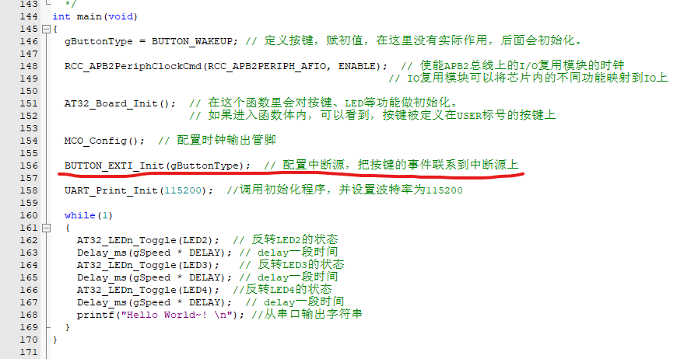
2.9.3 按键中断
我们看一个真实的例子来玩玩。刚才我们打开了sample1，那我们就用它了。前面我们用这个工程实现了“Hello World~！”，其实这个例子里也包含了按键中断，我们再来仔细看一下。
注意，在我们分析前请先自行打开sample1工程并且编译、下载，然后运行一下。这个例子会模拟一个“跑马灯”，然后请按下板子上的“USER”按键。你会发现每次按下按键后“跑马灯”的速度会变化。
图： 调用按键中断初始化函数

Slide 11
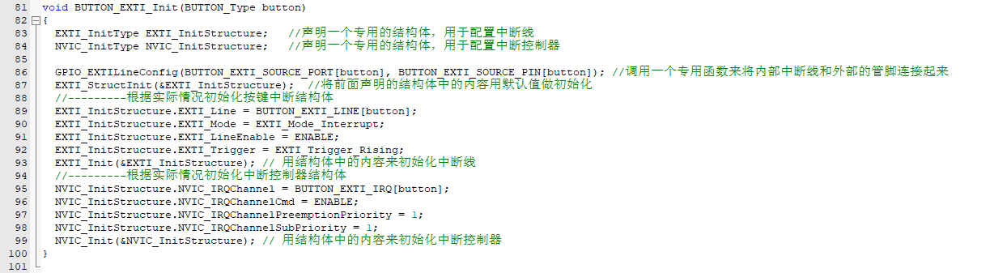
2.9.3 按键中断
我们已经在main函数里调用了一个按键中断初始化的程序。这个函数本体也在main函数里，你应该能从第81行找到。

Slide 12

2.9.3 中断处理函数
我们能在main函数里找到两个看似句柄的函数，“EXTI0_IRQHandler”和“EXTI15_10_IRQHandler”。到底是哪个呢？
那我们动下手，来找到它！

Slide 13
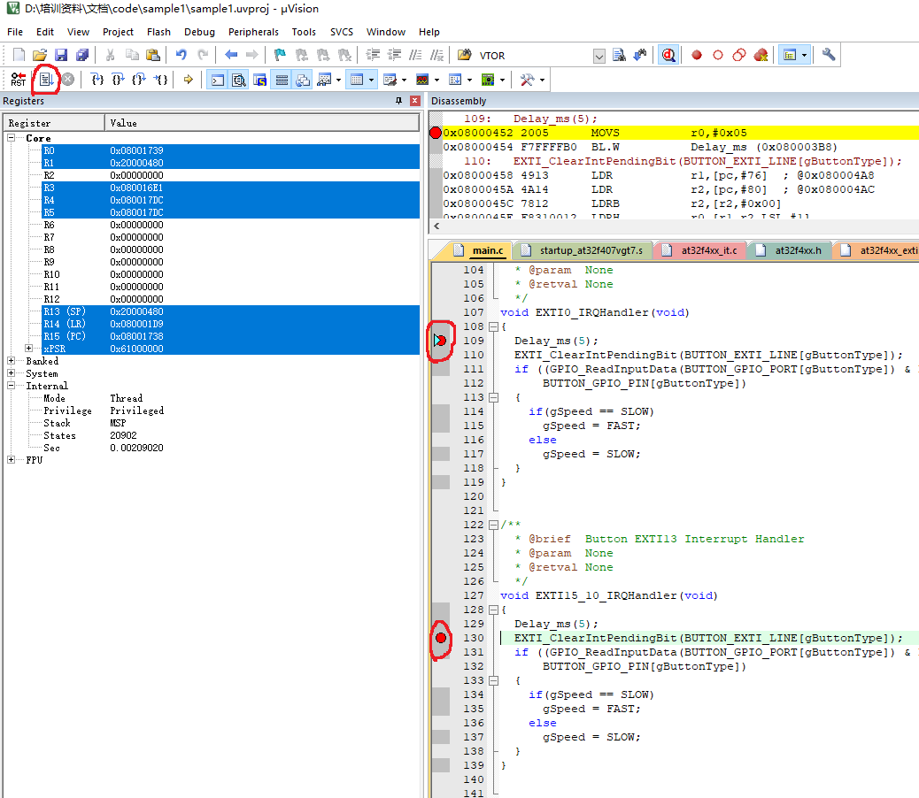
2.9.3 判断中断处理函数 方法1
方法1：先设置断点。进入调试模式后，在所要设置断点的代码行前单击就会产生一个红点，然后点击运行按钮就可以看程序会不会运行到设置断点的地方了。想要取消断点就停止程序运行，然后再次点击这个红点就好。
设置好了断点，然后点击运行按钮如下图，我们会观察到“跑马灯”在闪烁。
然后，请按下板子上的“USER”按键。此时，就能看到调试窗口停在了一个断点上，同时“跑马灯”也停止了。说明，按下我们定义的按键后，产生的中断来到了“EXTI0_IRQHandler”句柄。
我们再次点击运行按钮，让程序继续跑下去。
图: 设置调试断点

Slide 14

2.9.3 判断中断处理函数 方法1
我们再次按下按键，程序又会停在同一个位置，我们重复几次这样的操作，发现无论怎么按，始终不会停在“EXTI15_10_IRQHandler”内的断点上。我们基本就能判断，这个函数目前没有作用。当然为了谨慎起见，我们可以不要同时设置两个断点，而是分开来设置一个断点，分别看一下是不是真的不会运行。
“EXTI15_10_IRQHandler”，这个工作就请你自己来完成。

Slide 15

在继续分析前我要问一个问题。在刚才的断点实验中，你们有没有发现跑马灯的速度好像不会变化？
这是为何？请回答~！

Slide 16
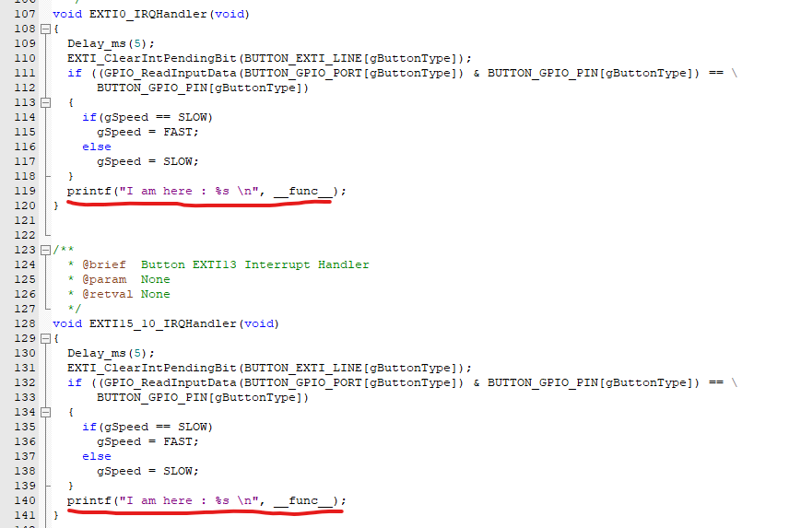
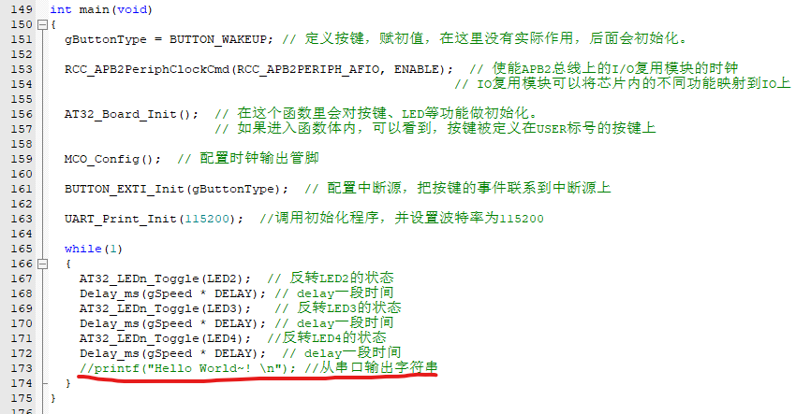
2.9.3 判断中断处理函数 方法2
第二个调试方法是利用串口printf。既然你都能“Hello World~！”了，就不能“Hello，I am here！”吗？我们加两句printf在刚才的两个中断函数中，看看效果。注意，之所以我把这个方法列为第二个方法，是因为printf函数其实很复杂，也比较耗费时间，一般而言我不会在中断函数中使用。但这是一个展示用printf来调试程序的机会，所以就试试吧。我加入了两个printf函数，同时把“Hello World~！”注释掉了，避免干扰。如图：
图： 用printf来调试

Slide 17
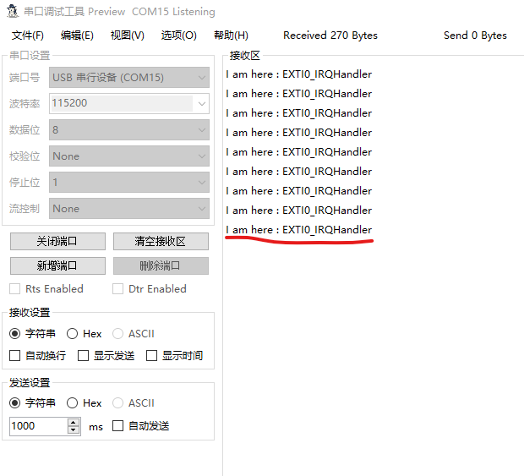

2.9.3 判断中断处理函数 方法2
好，让我们编译、下载，然后按一下RESET按键，跑马灯应该正常的运行。
然后，我们打开串口调试工具，按照前面课程介绍的方法连接串口，并打开串口。现在让我们按下USER按键看看效果。每按下一次就会在屏幕上打出一句话，而且每次都一样。我们可以确定，程序没有运行到“EXTI15_10_IRQHandler”中去。
顺便提一下在printf函数里我用了“__func__”保留字，它会让printf函数把当前所在的函数名打出来，是不是很方便
图： 用printf来调试

Slide 18
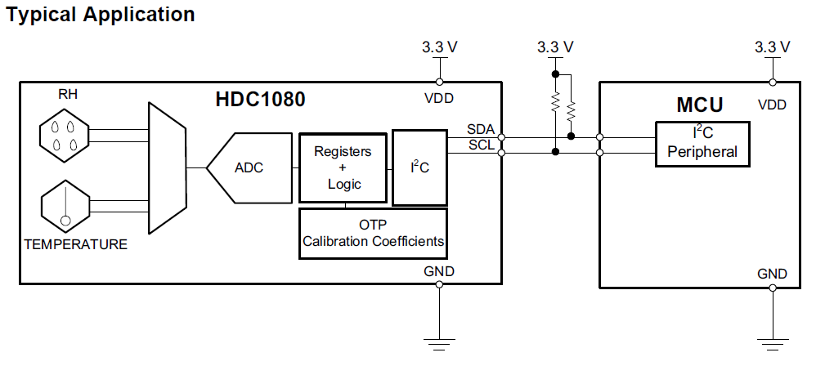
下节预告
外围总线

Slide 19

谢 谢

